Slide 1
7장 개요
제 7장 : 배출부과금과 보조금
배출부과금제도
보조금제도
환경관련 세금의 이중편익
시장구조와 배출부과금제도
Notes:
2

Slide 2
배출부과금과 보조금
직접규제는 정책당국에게 많은 재량권을 부여하지만 오염원 입장에서는 지나치게 경직된 제도임
반면 7장과 8장에서 다룰 배출부과금·보조금제도와 배출권거래제는 경제적 유인을 제공하여 오염원 스스로 배출량이나 배출방법을 선택하게 하는 제도임
7장에서는 경제적 유인제도 중 가격변수의 변화를 통해 바람직한 환경이용형태를 달성하고자 하는 배출부과금제와 보조금제를 살펴볼 것임
Notes:
2

Slide 3
배출부과금제도
배출부과금제도란 오염원이 자신이 배출하는 오염물질에 대해 단위당 특정금액의 부과금이나 수수료를 정부에 납부하는 것으로 경제적 유인의 한 형태임
이 제도하에서 오염원은 배출량과 배출방법을 스스로 결정할 수 있으므로 자신에게 가장 유리한 배출량과 배출방법을 찾기 위해 끊임없이 노력함
Notes:
2

Slide 4
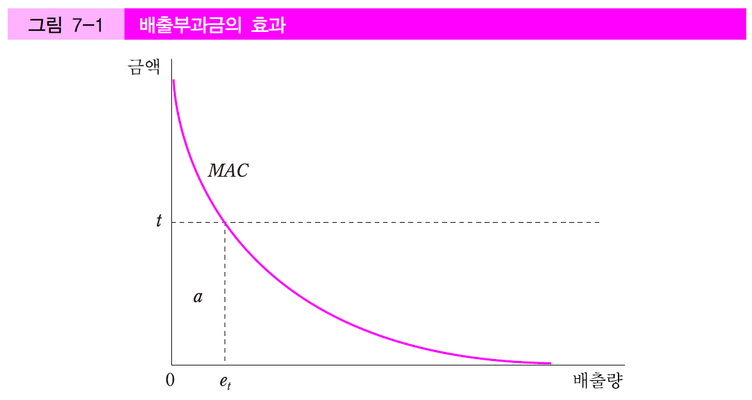
배출부과금이 작동하는 원리
정부가 오염원이 배출하는 오염물질 단위당 t만큼의 부과금을 징수한다면 오염원은 e_{t}만큼의 오염물질을 배출하고자 할 것임

Slide 5
배출부과금이 작동하는 원리
배출량이 e_{t}보다 적을 경우 오염원의 한계저감비용이 부과금보다 더 큼
이 경우 오염원은 배출량을 늘려서 비용을 절감하고자 함
배출량이 e_{t}보다 많을 경우 한계저감비용이 단위당 부과금보다 더 작음
배출량을 줄이고 부과금 납부액을 줄이는 것이 더 유리함
따라서 배출부과금제도하에서는 오염원이 자신의 한계저감비용과 단위당 부과금이 일치하는 수준에서 배출량을 스스로 결정함

Slide 6
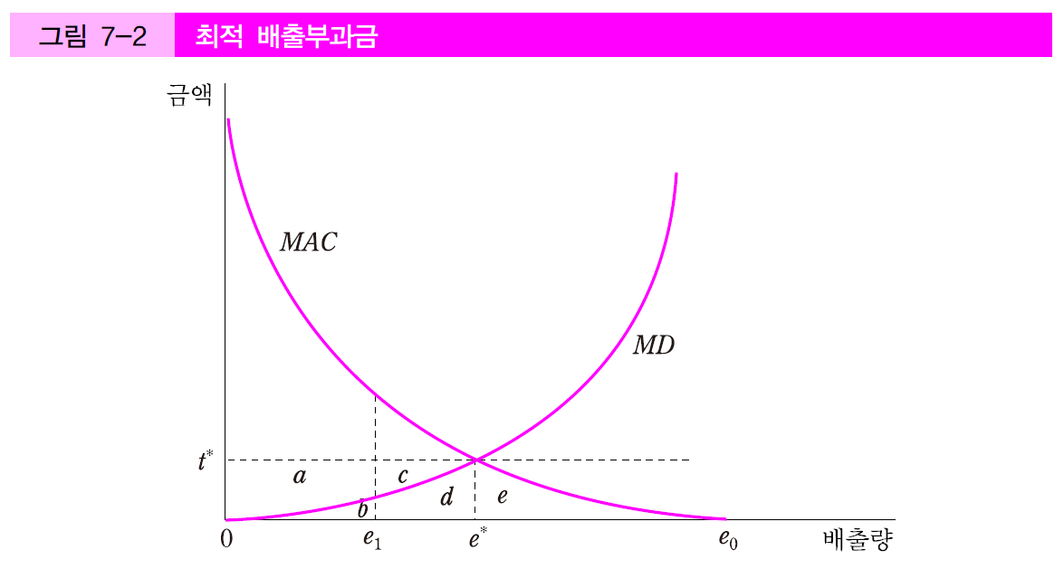

배출부과금의 부과 원리
그렇다면 정부는 어떤 기준을 가지고 배출량 단위당 부과금을 결정해야 하는가?
사회적으로 최적인 배출량을 달성하기 위해서는 한계저감비용과 사회적 한계피해가 일치하는 $e^{∗}$만큼의 배출량을 오염원이 선택하도록 단위당 t*의 부과금을 매겨야 함

Slide 7
배출부과금의 부과 원리
t*의 부과금이 부과되면 오염원은 두 가지 비용을 부담
오염물질 배출량을 e*로 줄이기 위해 e만큼의 저감비용을 지불
e*만큼의 오염물질을 배출하기 위한 부과금액 a+b+c+d
부과금제도하에서 오염원은 사회적 피해보다도 더 많은 금액을 부과금으로 납부함
e* 의 배출로인한 사회적 피해는 b+d임
오염자가 사회에 지불하는 과잉 부담금을 줄여주기 위해 2단계 배출부과금제도를 사용할 수 있음
e₁수준까지의 배출량은 부과금을 징수하지 않고 배출량이 e₁을 넘어설 경우 단위당 t*의 부과금을 징수
오염원은 여전히 사회적 최적인 e*의 배출량을 선택하지만, 오염원이 지불하는 부담금은 c+d로 하락

Slide 8
배출부과금제도의 비용효과성
최적 부과금을 결정하기 위해 정부는 오염으로 인한 사회적 피해와 저감비용에 관한 모든 정보를 알고 있어야 하는데 이는 어려움
정부가 최적 부과금률을 결정하는 데 필요한 모든 정보를 알지 못할 경우, 임의의 부과금률을 설정하여 일률적으로 적용함
직접규제와는 달리 임의의 부과금률을 획일적으로 적용하여도 비용효과성이 달성될 수 있으며, 이것이 부과금제가 직접규제에 비해 가지는 큰 장점임
Notes:
6

Slide 9
배출부과금제도의 비용효과성 : 동질적 오염물질
지역 전체가 줄이는 배출량을 가장 적은 비용으로 저감하기 위해서는 각 오염원의 한계저감비용이 일치하도록 저감량이 배분되어야 함(=등한계원칙)
배출부과금제도에서는 정부가 어떤 부과금률을 획일적으로 적용해도 각 오염원 스스로 이 부과금률에 자신의 한계저감비용을 맞추어 배출량과 저감량을 결정하기 때문에 비용효과성이 자동적으로 달성됨
따라서 정부는 개별 오염원의 한계저감비용에 대한 지식이 없이도 비용효과성을 달성할 수 있음
Notes:
6

Slide 10
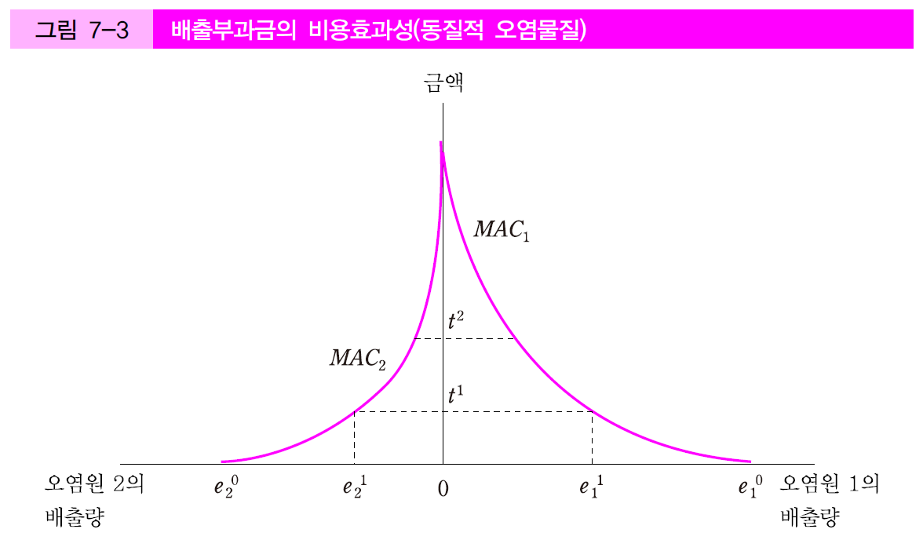
배출부과금제도의 비용효과성 : 동질적 오염물질
정부가 개별 오염원의 한계저감비용을 모르는 상태에서 목표로 하고 있는 배출감소량을 달성하기 위해서는 순차적으로 부과금률을 변경하는 방법을 사용할 수 있음
t₁의 부과금을 적용한 결과 저감량이 목표 저감량에 미치지 못한다면, t₂와 같이 부과금을 인상하고 그 결과 발생하는 저감량이 정부목표와 부합되는지를 확인하면 됨
Notes:
6

Slide 11
배출부과금제도의 비용효과성 : 이질적 오염물질
오염물질 배출량이 어떤 지역의 오염도에 미치는 영향은 배출농도나 오염원과 피해발생지점 간의 거리 등의 변수에 영향을 받음
즉, 오염물질이 이질적이라면 비용효과성은 단순히 각 오염원의 한계저감비용이 동일하다고 해서 충족되지는 않음
예를 들어 오염원 1이 배출하는 오염물질 한 단위가 오염원 2에 비해 오염도에 두 배의 영향을 준다면(오염원 1의 전이계수가 오염원 2의 두 배) 오염원 1에 대해 부과되는 부과금률은 오염원 2에 부과되는 부과금률의 두 배가 되어야 함
Notes:
6

Slide 12
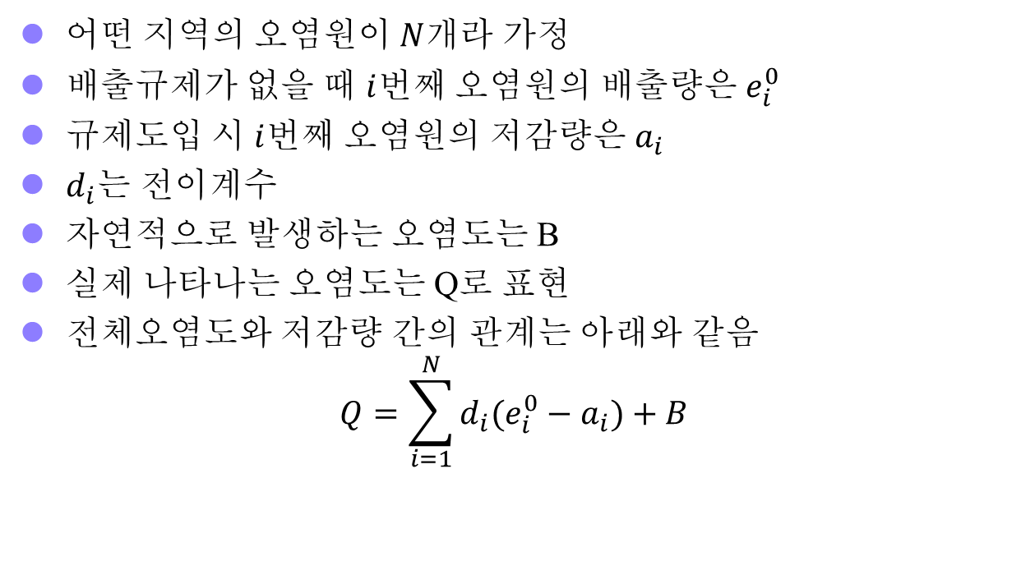
이질적 오염에 있어 비용효과적인 부과금제도
어떤 지역의 오염원이 $N$개라 가정
배출규제가 없을 때 $i$번째 오염원의 배출량은 $e_{i}^{0}$
규제도입 시 $i$번째 오염원의 저감량은 $a_{i}$
$d_{i}$는 전이계수
자연적으로 발생하는 오염도는 B
실제 나타나는 오염도는 Q로 표현
전체오염도와 저감량 간의 관계는 아래와 같음
$$Q=\sum_{i=1}^{N}{d_{i}(e_{i}^{0}−a_{i})}+B$$

Slide 13
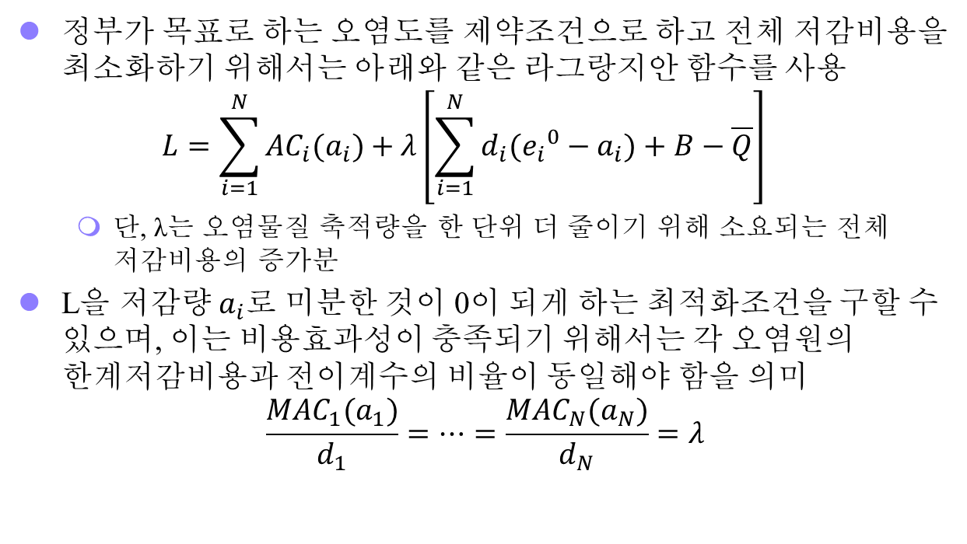
이질적 오염에 있어 비용효과적인 부과금제도
정부가 목표로 하는 오염도를 제약조건으로 하고 전체 저감비용을 최소화하기 위해서는 아래와 같은 라그랑지안 함수를 사용
$$L=\sum_{i=1}^{N}{AC_{i}(a_{i})+λ\left[\sum_{i=1}^{N}{d_{i}({e_{i}}^{0}−a_{i})}+B−\overline{Q}\right]}$$
단, λ는 오염물질 축적량을 한 단위 더 줄이기 위해 소요되는 전체 저감비용의 증가분
L을 저감량 $a_{i}$로 미분한 것이 0이 되게 하는 최적화조건을 구할 수 있으며, 이는 비용효과성이 충족되기 위해서는 각 오염원의 한계저감비용과 전이계수의 비율이 동일해야 함을 의미
$$\frac{MAC_{1}(a_{1})}{d_{1}}=⋯=\frac{MAC_{N}(a_{N})}{d_{N}}=λ$$

Slide 14
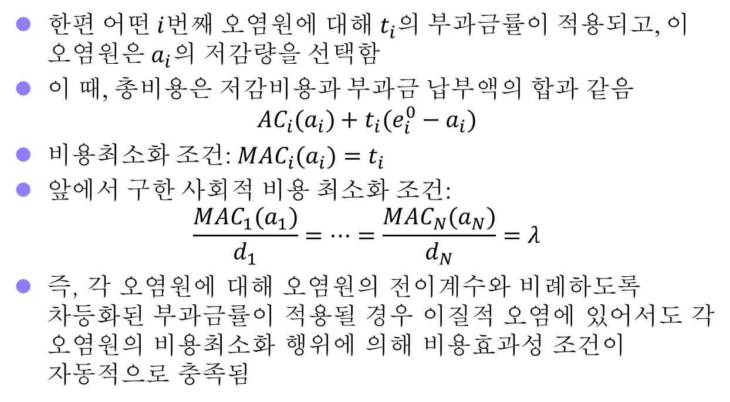
이질적 오염에 있어 비용효과적인 부과금제도
한편 어떤 $i$번째 오염원에 대해 $t_{i}$의 부과금률이 적용되고, 이 오염원은 $a_{i}$의 저감량을 선택함
이 때, 총비용은 저감비용과 부과금 납부액의 합과 같음
$$AC_{i}(a_{i})+t_{i}(e_{i}^{0}−a_{i})$$
비용최소화 조건: $MAC_{i}(a_{i})=t_{i}$
앞에서 구한 사회적 비용 최소화 조건:
$$\frac{MAC_{1}(a_{1})}{d_{1}}=⋯=\frac{MAC_{N}(a_{N})}{d_{N}}=λ$$
즉, 각 오염원에 대해 오염원의 전이계수와 비례하도록 차등화된 부과금률이 적용될 경우 이질적 오염에 있어서도 각 오염원의 비용최소화 행위에 의해 비용효과성 조건이 자동적으로 충족됨

Slide 15
구획화
오염물질이 이질적인 경우 현실적으로 정부가 모든 오염원의 전이계수를 알 수 없음
구획배출부과금제(zonal emission charge)는 각 오염원의 전이계수를 모르는 경우에 획일적인 부과금률을 적용함으로써 발생할 수 있는 비효율성을 제거하고자 사용되는 정책수단임
오염이 발생하는 지역을 몇 개의 구획으로 나눈 뒤, 서로 다른 구획에는 오염에 미치는 영향에 따라 차등화된 부과금률을 적용
Notes:
2

Slide 16
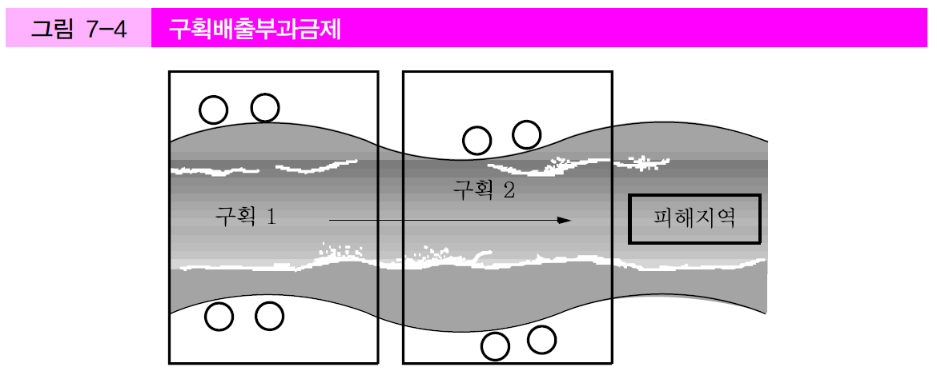
구획화
예를 들어 구획 2의 오염원들이 피해지역에 가깝기 때문에 평균적으로 구획 1의 두 배 정도 큰 전이계수를 가질 것이라 추측된다면, 구획 1 오염원들 부과금률의 두 배인 부과금률을 적용하여야 함
이 제도는 비용효과성을 달성할 수는 없으나, 오염물질이 이질적임에도 불구하고 획일적인 부과금률을 적용함으로써 발생하는 비효율성을 어느 정도 줄여줄 수 있음
Notes:
2

Slide 17
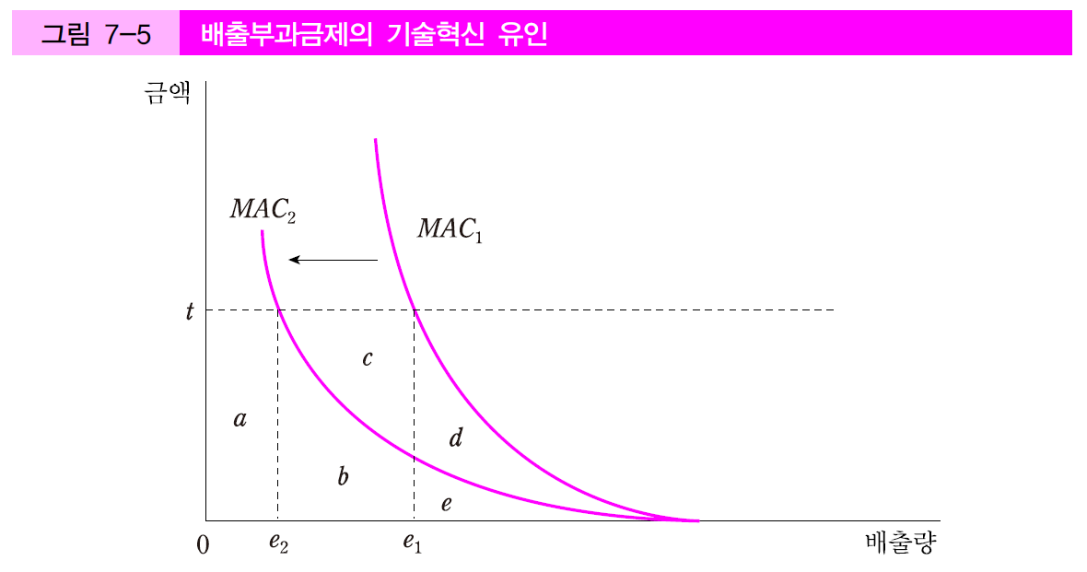
배출부과금제의 기술혁신 유인
배출부과금제도는 비용효과성을 달성하는 데 있어 직접규제보다 유리할 뿐 아니라 장기적으로 저감기술의 발전을 유도하는 데 있어서도 효과적임
Notes:
2

Slide 18
배출부과금제의 기술혁신 유인
정부가 t의 부과금률을 적용할 경우
기술혁신이 없을 때 오염원은 e₁의 배출량을 선택하여 d+e의 저감비용을 지불하고, 부과금으로는 a+b+c를 지불함
기술혁신 후, 오염원은 e₂의 배출량을 선택하고, 저감비용으로는 b+e를, 부과금으로는 a를 지불함
기술혁신으로 인해 오염원은 c+d만큼의 이득을 얻게됨
정부가 e₁의 배출기준을 적용할 경우(직접규제)
배출기준인 e₁이 기술혁신 이후에도 동일하게 적용될 경우, 기술혁신으로 인해 발생하는 생산자의 비용절감은 d임
즉, 직접규제보다도 배출부과금제도가 기술혁신의 더 큰 유인을 제공함
Notes:
2

Slide 19
부과금제도가 가지는 또 다른 장점
직접규제를 사용할 경우 배출기준을 강화하지 않는 한 기술혁신이 발생하여도 배출량이 줄어들지 않음
기술혁신 발생 후 정부가 배출기준을 강화하여 배출량을 e₂로 줄이고자 한다면 기술혁신의 유인이 아주 작아짐(음이 될 가능성도 있음)
부과금제도는 기술혁신에 대한 강한 유인을 제공하면서도 기술혁신 후 배출량이 e₂로 자동적으로 감소되도록 하여 오염피해를 줄일 수 있음
Notes:
2

Slide 20
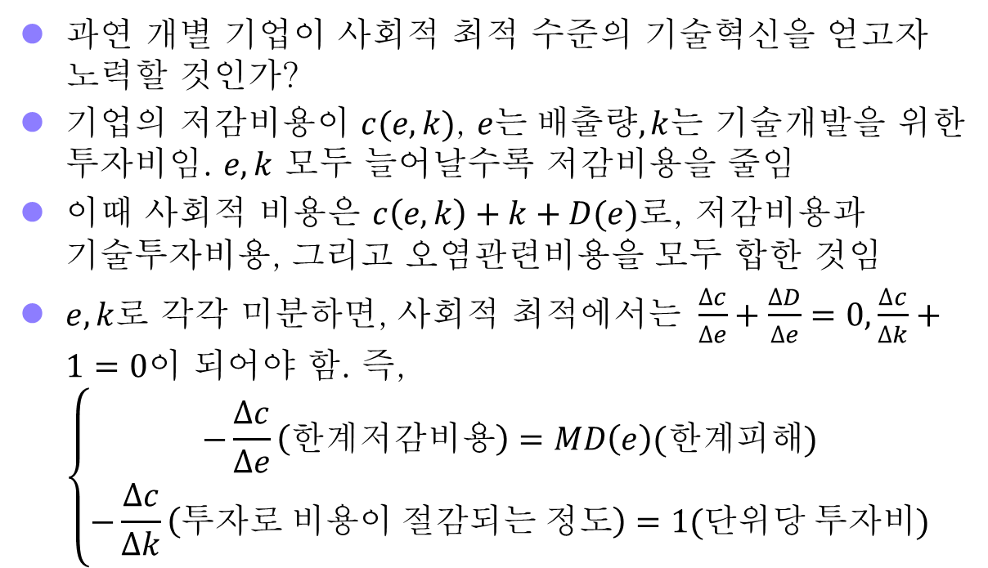
기술투자와 오염규제
과연 개별 기업이 사회적 최적 수준의 기술혁신을 얻고자 노력할 것인가?
기업의 저감비용이 $c(e,k)$, $e는 배출량, k$는 기술개발을 위한 투자비임. $e,k$ 모두 늘어날수록 저감비용을 줄임
이때 사회적 비용은 $c\left(e,k\right)+k+D(e)로$, 저감비용과 기술투자비용, 그리고 오염관련비용을 모두 합한 것임
$e,k$로 각각 미분하면, 사회적 $\text{최적에서는 }\frac{∆c}{∆e}+\frac{∆D}{∆e}=0, \frac{∆c}{∆k}+1=0이$ 되어야 함. 즉,
$$\left\{\begin{aligned}−\frac{∆c}{∆e}\left(한계저감비용\right)=MD\left(e\right)(한계피해) \\ −\frac{∆c}{∆k}\left(투자로 비용이 절감되는 정도\right)=1(단위당 투자비)\end{aligned}\right.$$

Slide 21
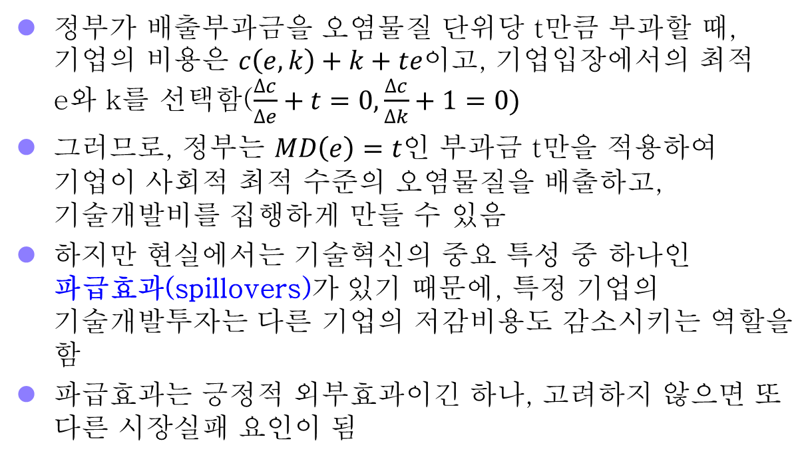
기술투자와 오염규제
정부가 배출부과금을 오염물질 단위당 t만큼 부과할 때, 기업의 비용은 $c\left(e,k\right)+k+te이$고, 기업입장에서의 최적 e와 k를 선택함($\frac{∆c}{∆e}+t=0, \frac{∆c}{∆k}+1=0)$
그러므로, 정부는 $MD\left(e\right)=t$인 부과금 t만을 적용하여 기업이 사회적 최적 수준의 오염물질을 배출하고, 기술개발비를 집행하게 만들 수 있음
하지만 현실에서는 기술혁신의 중요 특성 중 하나인 파급효과(spillovers)가 있기 때문에, 특정 기업의 기술개발투자는 다른 기업의 저감비용도 감소시키는 역할을 함
파급효과는 긍정적 외부효과이긴 하나, 고려하지 않으면 또 다른 시장실패 요인이 됨

Slide 22
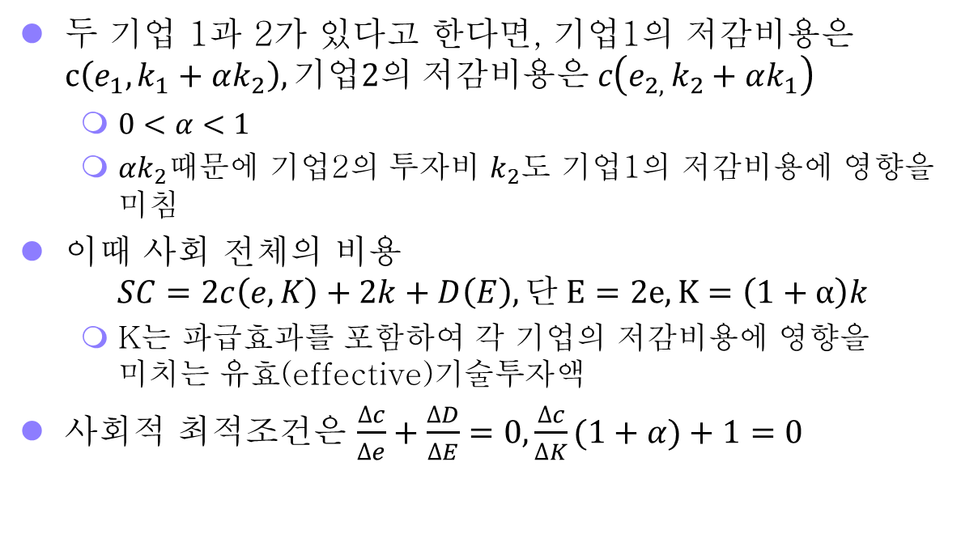
기술투자와 오염규제
두 기업 1과 2가 있다고 한다면, 기업1의 저감비용은 $c\left(e_{1},k_{1}+αk_{2}\right), 기업2의 저감비용은 c\left(e_{2, }k_{2}+αk_{1}\right)$
$0<α<1$
$αk_{2}$때문에 기업2의 투자비 $k_{2}$도 기업1의 저감비용에 영향을 미침
이때 사회 전체의 비용
$$SC=2c\left(e,K\right)+2k+D\left(E\right), 단 E=2e, K=\left(1+α\right)k$$
K는 파급효과를 포함하여 각 기업의 저감비용에 영향을 미치는 유효(effective)기술투자액
사회적 최적조건은 $\frac{∆c}{∆e}+\frac{∆D}{∆E}=0, \frac{∆c}{∆K}(1+α)+1=0$

Slide 23
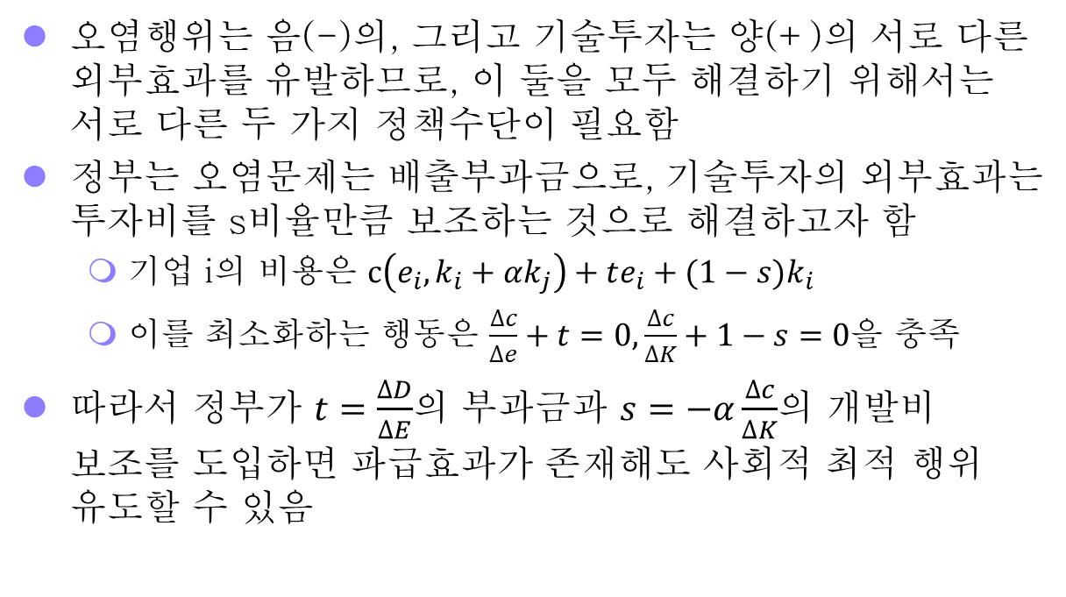
기술투자와 오염규제
오염행위는 음(-)의, 그리고 기술투자는 양(+)의 서로 다른 외부효과를 유발하므로, 이 둘을 모두 해결하기 위해서는 서로 다른 두 가지 정책수단이 필요함
정부는 오염문제는 배출부과금으로, 기술투자의 외부효과는 투자비를 s비율만큼 보조하는 것으로 해결하고자 함
기업 i의 비용은 $c\left(e_{i},k_{i}+αk_{j}\right)+te_{i}+(1−s)k_{i}$
이를 최소화하는 행동은 $\frac{∆c}{∆e}+t=0, \frac{∆c}{∆K}+1−s=0$을 충족
따라서 정부가 $t=\frac{∆D}{∆E}$의 부과금과 $s=−α\frac{∆c}{∆K}$의 개발비 보조를 도입하면 파급효과가 존재해도 사회적 최적 행위 유도할 수 있음

Slide 24
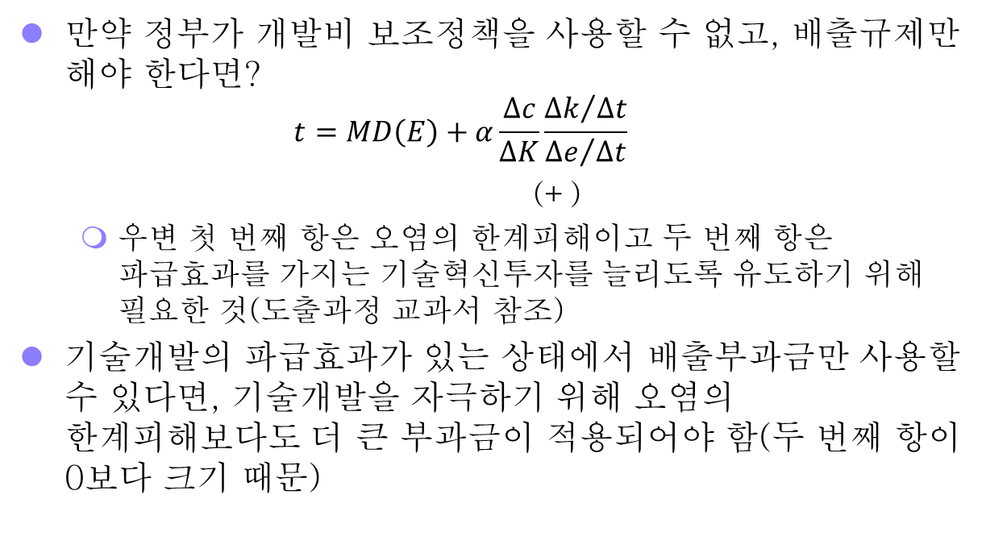
기술투자와 오염규제
만약 정부가 개발비 보조정책을 사용할 수 없고, 배출규제만 해야 한다면?
$$t=MD\left(E\right)+α\frac{∆c}{∆K}\frac{{∆k}/{∆t}}{{∆e}/{∆t}}$$
(+)
우변 첫 번째 항은 오염의 한계피해이고 두 번째 항은 파급효과를 가지는 기술혁신투자를 늘리도록 유도하기 위해 필요한 것(도출과정 교과서 참조)
기술개발의 파급효과가 있는 상태에서 배출부과금만 사용할 수 있다면, 기술개발을 자극하기 위해 오염의 한계피해보다도 더 큰 부과금이 적용되어야 함(두 번째 항이 0보다 크기 때문)

Slide 25
높은 정책집행비용과 대안
배출부과금제도는 효율성과 기술혁신 유인의 측면에서 볼 때 직접규제에 비해 더 우월한 제도임
그럼에도 불구하고 직접규제가 많이 사용되는 이유는 부과금제도의 정책관련 거래비용이 크기 때문
부과금제도에서는 각 오염원이 배출한 배출총량을 파악할 수 있어야 하고, 각 오염원의 배출량을 지속적으로 계측하여야 함
특히 오염의 경로나 오염원이 쉽게 파악되지 않는 비점원오염의 경우 어느 오염원이 오염물질을 얼마나 배출하고 있는지를 파악할 수 없음
배출부과금제도가 가지는 장점을 어느 정도 보유하면서도 정책집행비용을 절약하기 위해 흔히 사용하는 정책들
제품부과금 혹은 상품세(product charge)
폐기물예치금제도
Notes:
2

Slide 26
제품부과금 혹은 상품세 (product charge)
각 오염원이 배출하는 오염물질량을 정부가 지속적으로 직접 계측하는 것은 어려움
그에 대한 대안으로, 생산과정에서 많은 오염물질을 배출하는 제품에 대해서는 제품단위당 특정 금액의 세금을 매기는 방법이 있음
Notes:
2

Slide 27
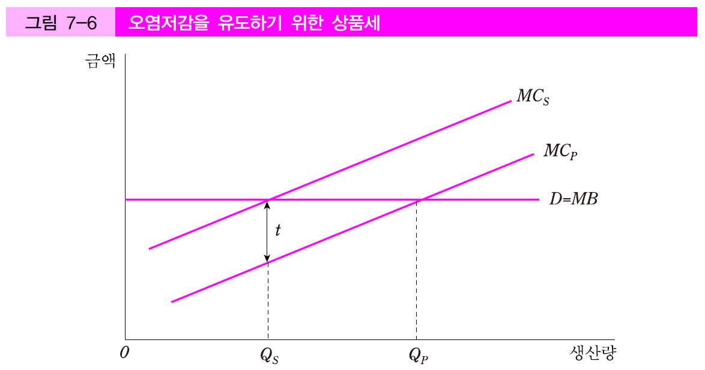
제품부과금 혹은 상품세
상품을 생산하는 과정에서 오염이 발생한다면, 기업의 생산량 Q_{P}는 사회전체의 입장에서 볼 때는 지나치게 많은 생산량임
정부가 사회적 한계비용과 사적 한계비용의 차이인 t를 제품단위당 세금의 형태로 부과한다면 기업의 한계비용곡선이 t만큼 상향 이동하게 되고, 기업은 사회적 최적인 Q_{S}를 선택
Notes:
2

Slide 28
제품부과금 혹은 상품세
이 제도는 비교적 낮은 정책집행비용을 지불하고 배출부과금제도와 유사한 효과를 거둘 수 있다는 장점을 가짐
규제당국이 오염물질 총량을 계측하는 것은 힘든 일이나 생산한 제품의 수를 파악하는 것은 상대적으로 쉬움
그러나 이 제도는 배출부과금제도에서는 없는 또 다른 비용을 유발할 수 있음
제품부과금을 부과하면 생산자는 반드시 생산량을 줄여 배출량을 감소하여야 하고, 배출감소를 위해 선택할 수 있는 수단이 제한됨
제품부과금이 가지는 경직성이 비효율성의 또 다른 원인이 될 수 있음
Notes:
2

Slide 29
폐기물예치금제도 (deposit-refund system)
폐기물예치금제도는,
이를테면 음료수를 판매하는 생산자가 음료수를 판매할 때 빈 병의 회수 및 재활용과 관련된 예치금을 납부하고, 생산자가 음료수의 빈 병을 회수하여 재활용할 경우 예치한 금액을 되돌려 받게 되는 제도를 말함
폐기물예치금제도가 가지는 큰 장점은 정부의 정책집행비용을 절약할 수 있다는 점임
Notes:
2

Slide 30
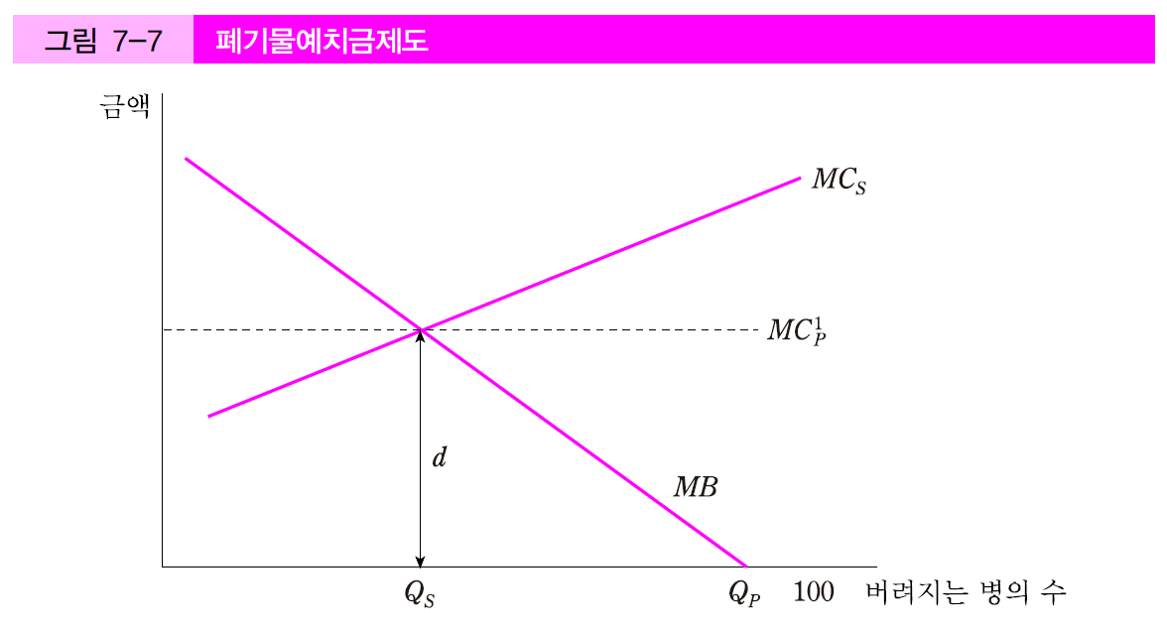
폐기물예치금제도
생산자가 특정기간 동안 판매한 음료수가 100병이라 가정
가로축은 생산자가 수거하지 않아 그냥 버려지게 되는 병의 수
MB곡선은 음료수 생산자가 빈 병을 수거하지 않아 얻는 한계편익이며, 병을 수거하는 인적 및 시간적 비용을 절감하여 얻는 편익임
병을 그냥 버리는 행위의 사회적 한계비용은 MC_{S}곡선임
Notes:
2

Slide 31
폐기물예치금제도
사회적 관점에서 볼 때 생산자는 100-Q_{S}만큼을 수거하여야 하나, 실제로는 100-Q_{P}만큼만을 수거하여 시장 실패가 발생
정부가 생산된 음료수 1병당 d의 예치금을 생산자에게 부과한다면
생산자는 병을 수거하지 않으면 예치금을 포기해야 하므로 그냥 버리는 병의 한계비용이 d가 됨
즉, 사회적 최적인 100-Q_{S}만큼의 병을 수거함
예치금제도는 배출부과금제도처럼 적절한 경제적 유인을 제공하여 효율적인 환경이용을 유도할 수 있음
Notes:
2

Slide 32
폐기물예치금제도
예치금제도가 부과금제도에 비해 가지는 큰 차이
실제로 환경을 오염시키는 오염자에게만 벌칙을 부과하는 것이 아니라 모든 잠재적 오염원에게 일단 벌칙을 부과한 후, 오염행위를 하지 않았다는 것을 스스로 입증하면 벌칙을 면해 줌
정부가 오염원의 행위를 일일이 감시해야 하는 부담에서 해방될 수 있음
이런 특징으로 인해 예치금제도는 소비과정에서 오염을 유발하되, 매우 광범위하게 사용되어 행정당국이 일일이 오염행위를 감독할 수 없는 제품에 주로 적용함
Notes:
2

Slide 33
보조금제도
부과금제도는 오염자부담원칙에 입각한 제도로서 오염원이 환경을 훼손할 권리를 전혀 인정하지 않는 제도임
그러나 실제 사용되고 있는 환경정책 중에는 오염원에게 오염의 권리를 인정해주는 제도들이 많이 있음
보조금제도는 수혜자부담원칙이나 피해자부담원칙에 가까운 정책 중 하나임
특정 수준까지 오염물질을 배출할 권리를 인정해주고, 오염원이 권리 가운데 일부를 포기할 경우 보조금을 주어 보상하는 방식
오염저감시설에 대한 보조정책과 저감량에 대한 보조정책으로 나눌 수 있음
Notes:
2

Slide 34
저감시설에 대한 보조
오염물질 발생량을 줄이는 데 필요한 시설을 오염원이 설치할 경우 그 비용의 일부를 정부가 보조해주는 정책
예: 영세한 축산농가의 폐수정화시설 설치에 대한 각종보조나 저리의 융자
다음장의 그림에서 가로축은 축산폐수 정화시설의 규모
MC선은 폐수 정화시설을 생산하는 데 소요되는 한계비용
MB_{P}는 축산농가가 정화시설에 대해 갖는 한계가치
정화시설은 양의 외부효과를 유발하므로 MB_{S}곡선은 MB_{P}곡선보다 위쪽에 위치
Notes:
2

Slide 35
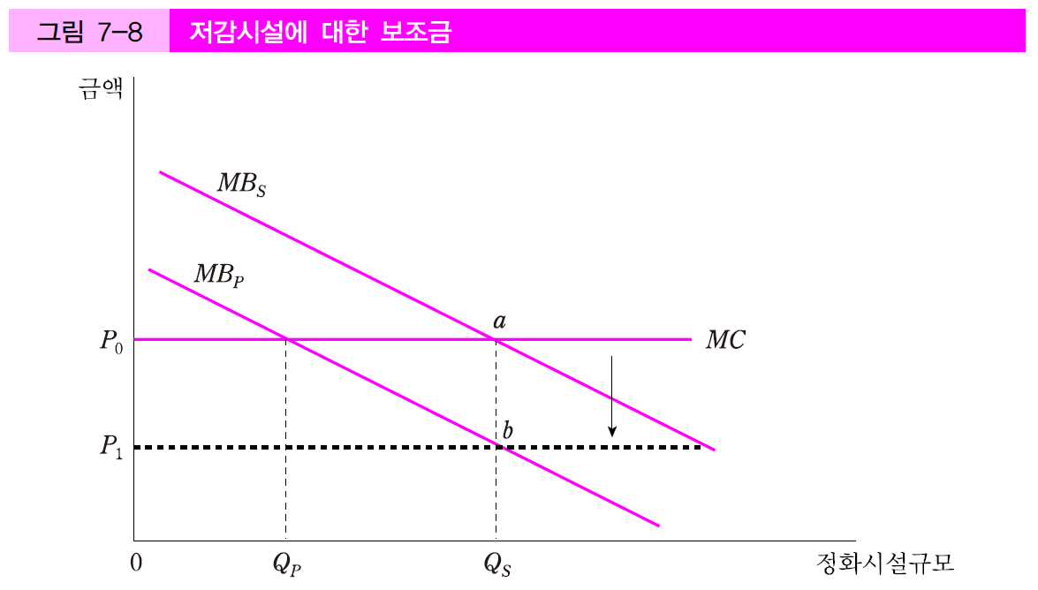
저감시설에 대한 보조
사회적 최적은 Q_{S}이지만 정부개입이 없으면 사적 수요곡선과 정화시설 공급곡선이 만나는 Q_{P}만큼 설치됨
정부가 폐수정화시설 설치규모당 ab만큼의 보조금을 지불한다면
축산농가의 입장에서는 정화시설의 단위 규모당 구입가격이 P₁으로 하락하여, 사회적 최적인 Q_{S}의 시설을 설치
Notes:
2

Slide 36
저감시설에 대한 보조
저감시설에 대한 보조금제도는 오염자의 수익성을 저해하지 않으면서도 오염피해를 줄일 수 있기 때문에 산업에 대한 보호와 환경오염 완화를 동시에 추구하기 위해 자주 사용되는 정책임
그러나 저감시설에 대한 보조정책은 오염원이 취할 수 있는 다양한 저감노력 가운데 한 가지 방법에 대해서만 지원을 하므로 오염원이 취할 수 있는 선택의 폭을 제한하게 됨
Notes:
2

Slide 37
저감보조금 (emission subsidy)
저감시설에 대한 보조가 가지는 경직성을 완화하면서 동시에 오염원을 보호하는 정책으로 저감량에 대한 보조정책을 들 수 있음
정부는 오염원이 자유롭게 배출할 수 있는 오염물질의 상한을 부여하고, 만약 오염원이 정부가 부여한 상한보다도 더 적은 양의 오염물질을 배출한다면 차이에 대해 단위당 특정 금액만큼의 보조금을 지불
Notes:
2

Slide 38
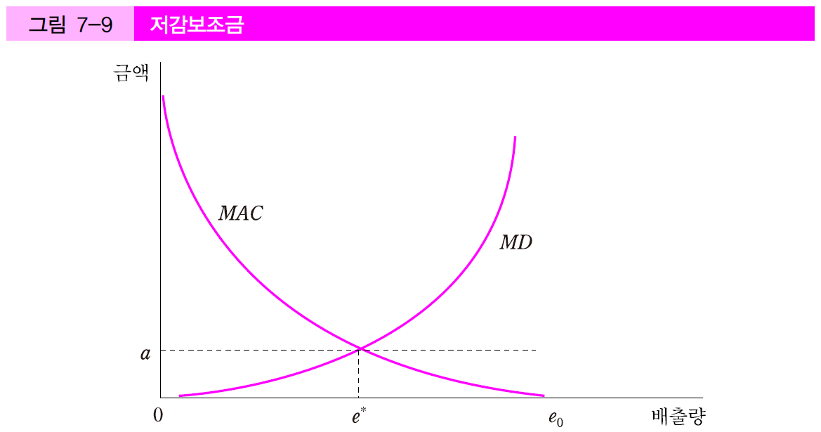
저감보조정책의 작동원리
정부정책이 없을 경우 오염원이 배출하는 오염물질량은 e₀임
오염원이 사회적 최적 배출량인 e*를 선택하도록 하기 위해서
배출량 단위당 0a만큼의 배출부과금을 징수하거나
오염원이 e₀보다 더 적은 양을 배출하면 저감량에 대해 단위당 0a만큼의 보조금을 지급
Notes:
2

Slide 39
저감보조정책의 작동원리
오염원이 사회적 최적 e*를 선택하는 원리
e* 이상의 배출수준에서는 배출을 한 단위 줄이면서 얻는 0a의 보상이 한계저감비용보다 크므로 배출을 줄이고자 하고,
e* 이하의 배출수준에서는 보조금이 한계저감비용보다 더 작으므로 배출량을 늘리고자 함
따라서 보조금제도를 사용하여도 배출부과금제도와 마찬가지로 사회적으로 최적인 오염수준을 유도할 수 있음
Notes:
2

Slide 40
배출부과금과 저감보조금의 대칭성과 비대칭성
앞서 보았듯이 동일한 수준의 배출부과금과 저감보조금은 완전히 동일한 배출량 수준을 유도함
보조금을 줄 경우 오염원의 소득이 늘어나지만, 부과금을 징수할 경우 오염원의 소득이 줄어든다는 점만 차이점
오염원의 권리를 인정해주든 책임을 묻든 사회적 효율성이나 달성되는 오염도 측면에서 차이가 발생하지 않는다는 것은 4장의 코즈 정리와 동일한 결론임
그러나 좀 더 일반적인 상황을 고려할 경우 배출부과금과 저감보조금 사이의 대칭성은 무너지게 됨
장기적으로 저감보조금을 기업에 줄 경우 기업의 이윤이 늘어나게 되고, 새로운 기업이 산업에 진입하게 됨
저감보조금을 줄 경우 부과금제도를 시행할 경우에 비해 산업전체의 생산량이 늘어나고 오염물질량 역시 더 많아질 것임
Notes:
2

Slide 41
배출부과금과 저감보조금의 대칭성과 비대칭성
하지만, 부과금제도나 보조금제도가 시행되는 방식을 변경할 경우 장기에도 대칭성이 성립될 수 있음(Pezzey, 1992)
이를 위해서는 정책이 시행되는 최초 시점에 정부가 이 산업의 배출량 상한을 정해주되, 상한의 합이 변하지 않도록 하여야 함
즉, 새로 이 산업에 진입하는 기업은 배출상한을 부여 받지 못하여 자신의 배출량 전체에 대해 부과금을 지불하게 됨
Notes:
2

Slide 42
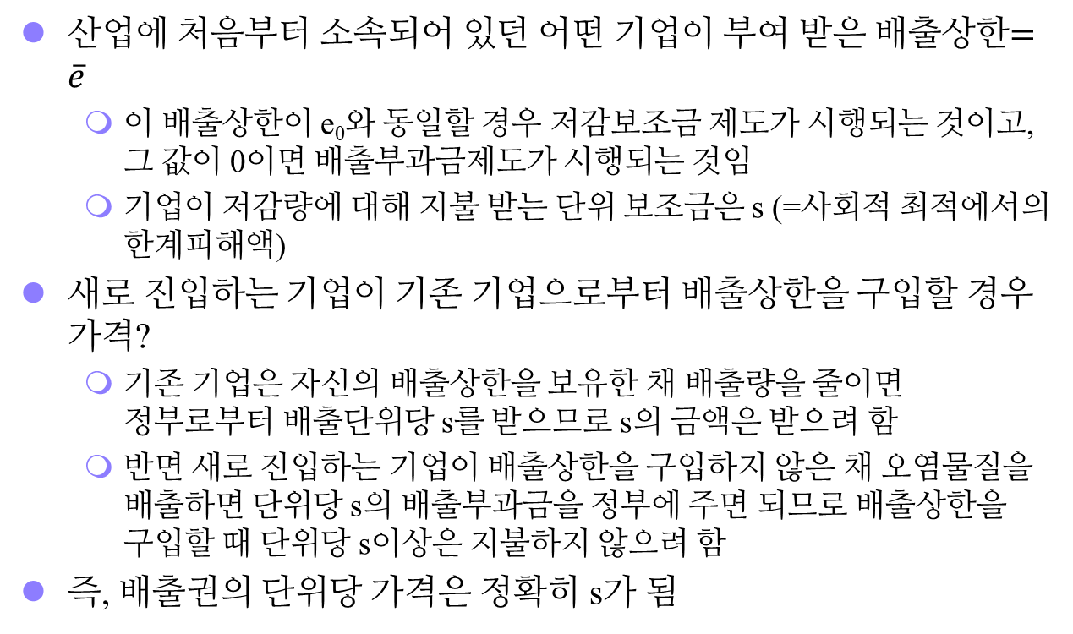
배출부과금과 저감보조금의 대칭성과 비대칭성
산업에 처음부터 소속되어 있던 어떤 기업이 부여 받은 배출상한$=\overline{e}$
이 배출상한이 e₀와 동일할 경우 저감보조금 제도가 시행되는 것이고, 그 값이 0이면 배출부과금제도가 시행되는 것임
기업이 저감량에 대해 지불 받는 단위 보조금은 s (=사회적 최적에서의 한계피해액)
새로 진입하는 기업이 기존 기업으로부터 배출상한을 구입할 경우 가격?
기존 기업은 자신의 배출상한을 보유한 채 배출량을 줄이면 정부로부터 배출단위당 s를 받으므로 s의 금액은 받으려 함
반면 새로 진입하는 기업이 배출상한을 구입하지 않은 채 오염물질을 배출하면 단위당 s의 배출부과금을 정부에 주면 되므로 배출상한을 구입할 때 단위당 s이상은 지불하지 않으려 함
즉, 배출권의 단위당 가격은 정확히 s가 됨
Notes:
2

Slide 43
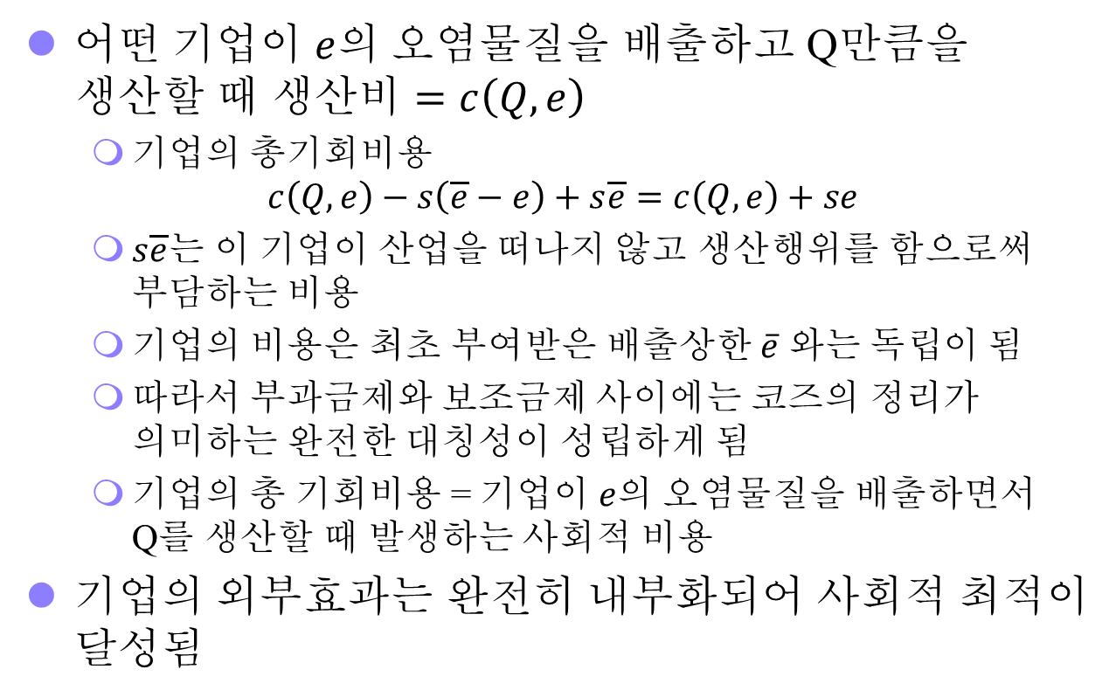
배출부과금과 저감보조금의 대칭성과 비대칭성
어떤 기업이 $e$의 오염물질을 배출하고 Q만큼을 생산할 때 생산비 $=c\left(Q,e\right)$
기업의 총기회비용
$$c\left(Q,e\right)−s\left(\overline{e}−e\right)+s\overline{e}=c\left(Q,e\right)+se$$
$s\overline{e}$는 이 기업이 산업을 떠나지 않고 생산행위를 함으로써 부담하는 비용
기업의 비용은 최초 부여받은 배출상한 $\overline{e}$ 와는 독립이 됨
따라서 부과금제와 보조금제 사이에는 코즈의 정리가 의미하는 완전한 대칭성이 성립하게 됨
기업의 총 기회비용 = 기업이 $e$의 오염물질을 배출하면서 Q를 생산할 때 발생하는 사회적 비용
기업의 외부효과는 완전히 내부화되어 사회적 최적이 달성됨
Notes:
2

Slide 44
환경관련 세금의 이중편익
정부는 여러 공공사업이나 정책의 시행을 위해 재정수입을 필요로 하며, 재원은 대개 조세를 통해 얻어짐
문제는 조세를 걷어가는 과정에서 정부가 시장에 개입하게 되어 의도하지 않은 경제적 손실이 발생하게 된다는 것임
환경관련 조세는 주목적이 오염물질 배출 감소를 유도하는 데 있는데, 시행결과 정부 수입이 일종의 부산물로 얻어지게 됨
따라서 환경세 수입을 적절히 활용하게 되면 정부가 걷어야 하는 여타 조세가 줄어들기 때문에 조세를 걷어가는 과정에서 발생하는 경제적 손실이 감소되는 추가적 편익이 발생할 수 있음(환경세의 이중편익가설)
Notes:
2

Slide 45
조세의 초과부담
일단 환경문제는 없으며 어떤 종류의 외부효과도 존재하지 않는다고 가정
정부는 조세를 걷어갈 때 소비자의 소득에서 특정 금액을 정액(lump-sum)으로 직접 떼어가거나 소비자가 구입하는 상품에 대해 세금을 매길 수 있음
전자의 경우 소비자 소득이 세금만큼 줄어들지만 상품의 가격은 바뀌지 않음
후자의 경우 소비자 소득은 그대로이지만 세금이 부과되는 상품의 가격은 더 높아져 상품간 상대가격의 변화가 발생함
Notes:
2

Slide 46
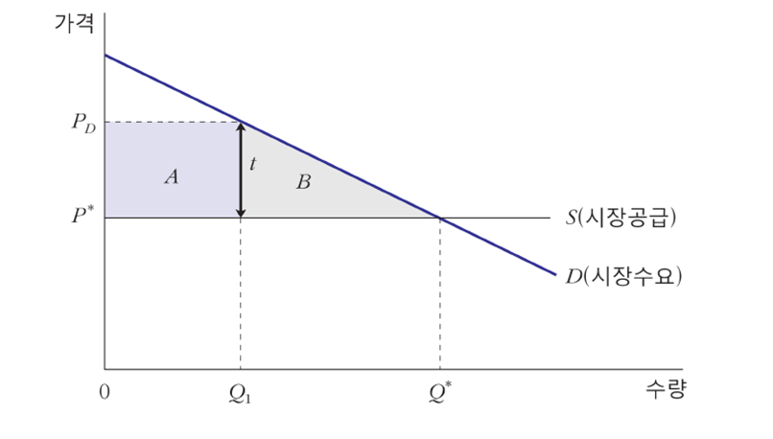
조세의 초과부담
상품에 제품 한 단위당 t만큼의 세금을 부과
세금이 부과되면 소비자가격과 생산자가격 사이의 격차가 t가 되는 생산량은 Q₁, 소비자가격은 P_{D},생산자가격은 여전히 P*
Notes:
2

Slide 47
조세의 초과부담
상품세를 부과하면,
소비자는 A+B에 해당되는 소비자잉여의 손실을 입게 됨
생산자는 수평의 공급곡선을 가져 생산자잉여는 항상 0이기 때문에 후생 변화가 없음
정부는 판매되는 Q₁에 대해 단위당 t의 세금을 부과하므로 A만큼의 조세수입을 얻음
정부는 A만큼의 조세수입을 얻고자 하지만 이를 상품세를 부과해 달성하고자 하면 시장을 교란해 소비자에게는 세금 외에 추가로 B에 해당되는 피해를 입히게 되며, 이것이 조세가 유발하는 사회적 손실인 조세의 초과부담(excess burden)임
Notes:
2

Slide 48
조세의 초과부담
만약 정부가 소비자가 어떤 소비행위를 하든 관계없이 면적 A에 해당되는 금액을 일괄 징수하는 정액세 혹은 일괄세(lump-sum tax)를 상품세 대신 도입하면, 상품에 세금을 매겨서 발생하는 이와 같은 추가 비용을 피해갈 수 있음
그러나 소득이나 구매행위와 전혀 연관되지 않는 일괄세만을 걷어 정부 재정수입을 모두 충당하는 것은 현실적으로 가능하지 않으므로 결국 정부는 상품세를 걷게 됨
Notes:
2

Slide 49
조세의 초과부담
조세수입을 위해 여러 품목에 대해 세금이 부과될 경우에는 품목별로 어떤 세율을 적용할지 결정해야 함
동일한 세율이 적용된다면 수요곡선의 기울기가 가파르고 상품 수요가 가격에 대해 둔감하게 반응할수록 조세의 초과부담인 B가 작아짐
따라서 여러 개의 상품에 대해 세금을 부과할 때에는 수요가 가격에 대해 민감하게 반응하는 상품일수록 낮은 세율을 적용하고, 가격이 바뀌어도 수요가 잘 변하지 않는 상품에 대해서는 높은 세율을 적용해야 함
Notes:
2

Slide 50
조세의 초과부담
수요의 가격탄력성(price elasticity of demand)
상품가격이 1% 변할 때 수요량이 몇 % 변하는지를 나타냄
상품세 부과의 초과부담을 최소화하기 위해서는 각 상품에 대해 부과되는 조세의 가격대비 비율이 해당 상품의 수요의 가격탄력성(의 음의 값)에 반비례하게 정해주어야 함
위와 같은 조세를 램지세(Ramsey tax)라 부름
램지세는 일괄세처럼 사회적 손실없이 조세를 징수할 수는 없지만, 상품세 중에서는 정부 목표세입을 최소의 사회적 비용으로 얻게 하는 것이기 때문에 차선의 정책(second-best policy)이라 할 수 있음
Notes:
2

Slide 51
환경세의 이중편익가설
오염이 있을 때 최선의 조세는 일단 오염의 한계피해에 해당되는 환경세를 단위당 상품세로 부과하여 오염을 줄이고 외부효과를 제거한 후, 정부가 필요로 하는 세입 중 환경세 징수액을 초과하는 부분은 일괄세로 걷는 것임
그러나 현실에서는 환경개선을 목적으로 하는 환경세와 정부 세입을 목적으로 하는 상품세가 함께 부과되며, 환경세는 오염을 줄이는 기여를 하지만 일반 상품세는 조세의 초과부담을 유발함
따라서 환경개선을 위해 얻어진 환경세입만큼 다른 일반 상품세를 줄여주면 환경이 개선됨은 물론이고, 일반 상품세가 유발하던 조세의 초과부담이라는 손실까지 줄여줄 수 있어 일거양득의 효과가 발생할 수 있음 = 환경세의 이중편익가설
환경세의 이중편익은 약이중편익(weak double dividend)과 강이중편익(strong double dividend)으로 구분됨
Notes:
2

Slide 52
환경세의 이중편익가설
세 가지 상품 x₀, x₁, x₂가 있을 때, 이 중 x₀, x₁은 생산과 소비과정에서 오염을 유발하지 않는 ‘청정재’이고, x₂는 외부효과를 유발하는 ‘오염재’라고 가정
x₀에 대해서는 세금이 없고, 또 다른 청정재인 x₁과 오염재 x₂에 대해 상품세 t₁과 t₂가 각각 부과된다 가정
약이중편익가설은 이미 걷힌 환경세를 국민들에게 일괄적으로 되돌려 주기보다는 그만큼 다른 세금액을 줄여주는 데 사용하면 환경개선효과에 더하여 다른 조세 징수과정에서 발생하는 초과부담을 줄이는 추가편익까지 얻게 한다는 내용임 (=환경세의 세입재활용효과)
배출부과금제도가 이러한 추가적인 기여를 할 수 있기 때문에 전통적으로 유럽 국가들은 부과금제도를 선호해 왔음
Notes:
2

Slide 53
환경세의 이중편익가설
강이중편익가설은 현재보다 더 높은 환경세를 부과하고(즉 t₂를 높이고) 대신 다른 세금을 그만큼 줄여주면(즉 t₁을 낮추면) 첫 번째 편익으로 환경개선효과가 나타나고 두 번째 편익으로 다른 상품세가 줄어들면서 조세징수의 효율성이 높아지는 효과가 있다는 내용임
즉 강이중편익가설은 현재의 세율구조를 환경세 비중을 높이는 쪽으로 개편해야 한다는 주장을 담고 있으며, 오염의 사회적 한계피해에 해당되는 만큼의 세금을 매길 것이 아니라 환경세의 두 번째 편익을 얻기 위해 더 높은 세율을 적용해야 한다는 주장으로까지 확대될 수 있음
즉 t₂가 x₂의 오염 한계피해액보다 더 커야 한다는 주장임
Notes:
2

Slide 54
환경세의 이중편익가설
강이중편익가설은 현재의 세율구조가 어떠하냐에 따라 맞을 수도, 아닐 수도 있음
현재의 환경세가 조세 효율성 개선편익까지 유발할 정도로 낮다면, 환경세 증대는 두 가지 편익을 모두 유발할 것임
그러나 환경세율이 충분히 높은 상태에서 추가로 환경세율을 더 높이면 조세징수의 비효율성은 더 높아질 수 있음
Notes:
2

Slide 55
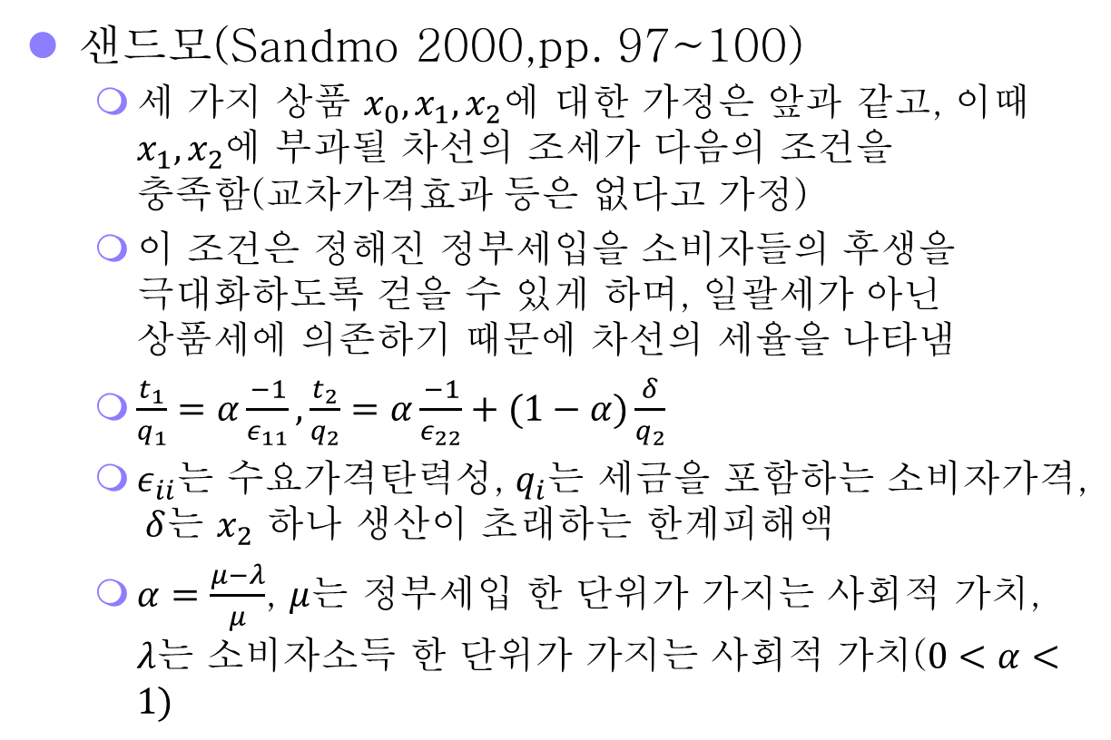
정부 재정수입과 차선의 환경세
샌드모(Sandmo 2000,pp. 97~100)
세 가지 상품 $x_{0}, x_{1}, x_{2}에$ 대한 가정은 앞과 같고, 이때 $x_{1}, x_{2}$에 부과될 차선의 조세가 다음의 조건을 충족함(교차가격효과 등은 없다고 가정)
이 조건은 정해진 정부세입을 소비자들의 후생을 극대화하도록 걷을 수 있게 하며, 일괄세가 아닌 상품세에 의존하기 때문에 차선의 세율을 나타냄
$\frac{t_{1}}{q_{1}}=α\frac{−1}{ε_{11}}, \frac{t_{2}}{q_{2}}=α\frac{−1}{ε_{22}}+(1−α)\frac{δ}{q_{2}}$
$ε_{ii}는$ 수요가격탄력성, $q_{i}$는 세금을 포함하는 소비자가격, $δ$는 $x_{2}$ 하나 생산이 초래하는 한계피해액
$α=\frac{μ−λ}{μ}$, $μ$는 정부세입 한 단위가 가지는 사회적 가치, $λ$는 소비자소득 한 단위가 가지는 사회적 가치($0<α<1)$

Slide 56
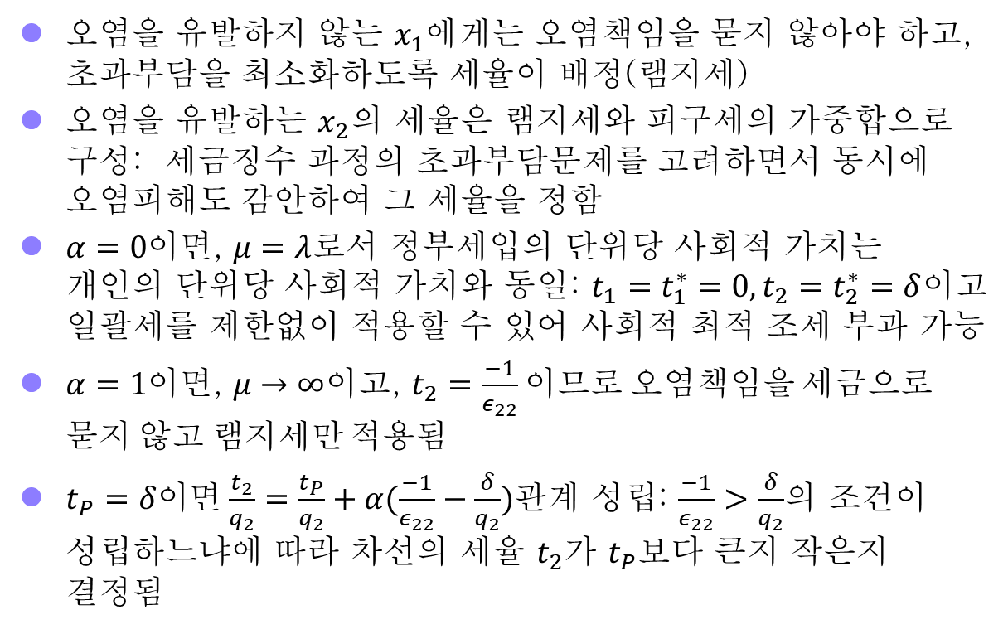
정부 재정수입과 차선의 환경세
오염을 유발하지 않는 $x_{1}$에게는 오염책임을 묻지 않아야 하고, 초과부담을 최소화하도록 세율이 배정(램지세)
오염을 유발하는 $x_{2}의$ 세율은 램지세와 피구세의 가중합으로 구성: 세금징수 과정의 초과부담문제를 고려하면서 동시에 오염피해도 감안하여 그 세율을 정함
$α=0$이면, $μ=λ$로서 정부세입의 단위당 사회적 가치는 개인의 단위당 사회적 가치와 동일: $t_{1}=t_{1}^{∗}=0,t_{2}=t_{2}^{∗}=δ$이고 일괄세를 제한없이 적용할 수 있어 사회적 최적 조세 부과 가능
$α=1$이면, $μ→∞$이고, $t_{2}=\frac{−1}{ε_{22}}이$므로 오염책임을 세금으로 묻지 않고 램지세만 적용됨
$t_{P}=δ이$면 $\frac{t_{2}}{q_{2}}=\frac{t_{P}}{q_{2}}+α(\frac{−1}{ε_{22}}−\frac{δ}{q_{2}})$관계 성립: $\frac{−1}{ε_{22}}>\frac{δ}{q_{2}}$의 조건이 성립하느냐에 따라 차선의 세율 $t_{2}$가 $t_{P}$보다 큰지 작은지 결정됨

Slide 57
독점기업에 대한 최적 환경세
앞서 논의한 내용들은 어떤 산업에 동질적인 생산물을 생산하는 무수히 많은 생산자가 존재하여 시장이 완전경쟁적인 형태를 지닌다고 가정함
현실 경제에서는 독점기업이 있고, 독점시장에서는 사회적 손실이 발생함
독점시장에서는 이미 완전경쟁시장에 비해 더 적은 양의 제품만을 공급하는데, 이 상황에서 환경세를 적용할 경우 생산량이 추가적으로 더 줄어들게 되고, 오염규제로 인해 사회적 후생이 더 줄어들 수도 있음
즉 독점기업에 대한 오염규제 시에는 환경세의 적용으로 인해 외부효과가 줄어들어 발생하는 후생 증대와 생산량이 줄어들면서 더욱 늘어나는 독점의 사회적 비용을 모두 고려해야함(부록의 설명 참조)

Slide 58
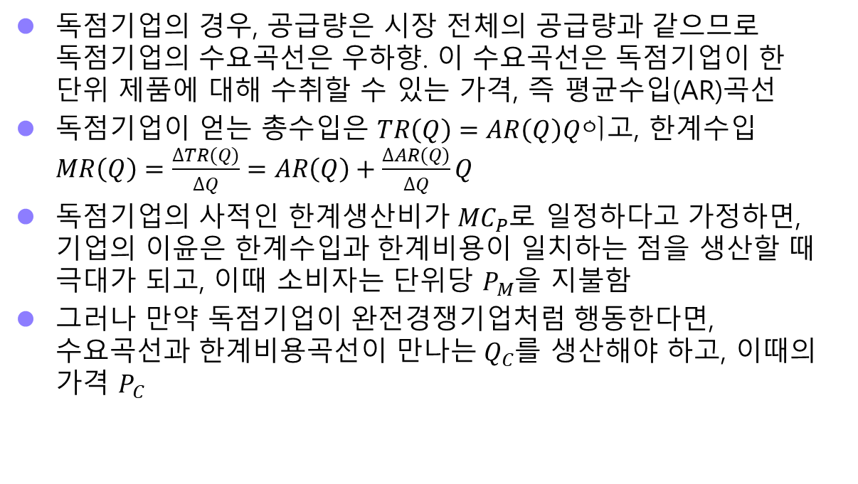
독점의 사회적 비용
독점기업의 경우, 공급량은 시장 전체의 공급량과 같으므로 독점기업의 수요곡선은 우하향. 이 수요곡선은 독점기업이 한 단위 제품에 대해 수취할 수 있는 가격, 즉 평균수입(AR)곡선
독점기업이 얻는 총수입은 $TR\left(Q\right)=AR\left(Q\right)Q이$고, 한계수입 $MR\left(Q\right)=\frac{∆TR(Q)}{∆Q}=AR\left(Q\right)+\frac{∆AR(Q)}{∆Q}Q$
독점기업의 사적인 한계생산비가 ${MC}_{P}$로 일정하다고 가정하면, 기업의 이윤은 한계수입과 한계비용이 일치하는 점을 생산할 때 극대가 되고, 이때 소비자는 단위당 $P_{M}$을 지불함
그러나 만약 독점기업이 완전경쟁기업처럼 행동한다면, 수요곡선과 한계비용곡선이 만나는 $Q_{C}$를 생산해야 하고, 이때의 가격 $P_{C}$

Slide 59
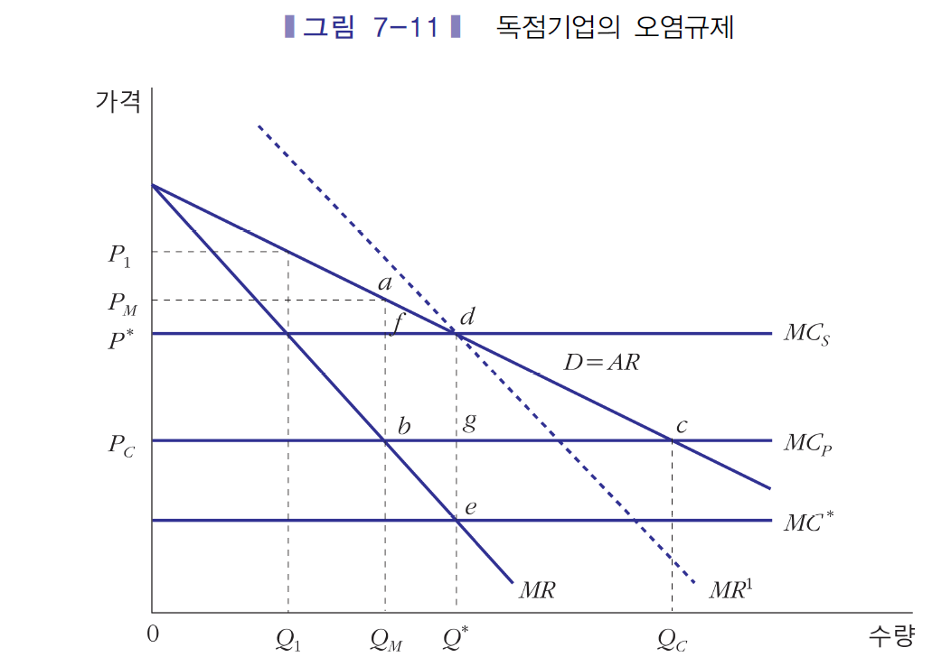
독점의 사회적 비용

Slide 60
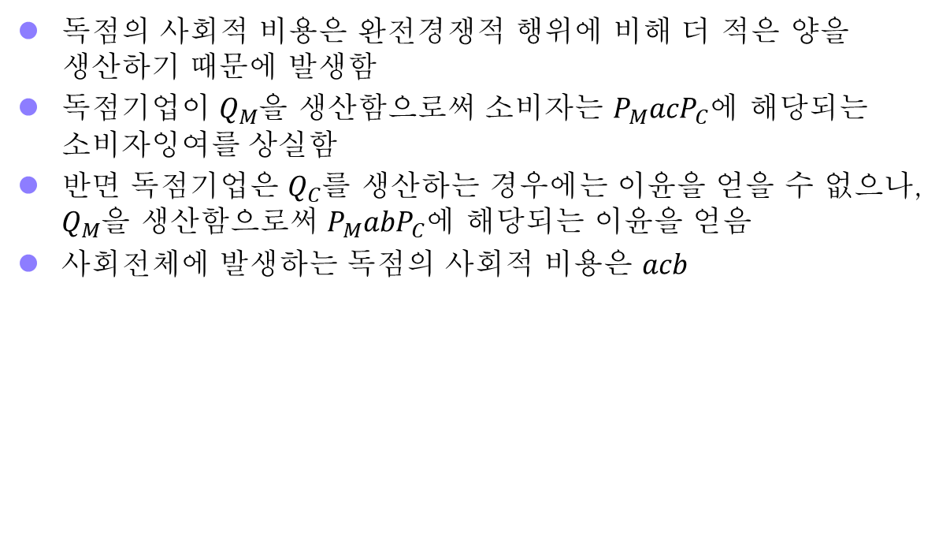
독점의 사회적 비용
독점의 사회적 비용은 완전경쟁적 행위에 비해 더 적은 양을 생산하기 때문에 발생함
독점기업이 $Q_{M}$을 생산함으로써 소비자는 $P_{M}acP_{C}$에 해당되는 소비자잉여를 상실함
반면 독점기업은 $Q_{C}$를 생산하는 경우에는 이윤을 얻을 수 없으나, $Q_{M}$을 생산함으로써 $P_{M}abP_{C}$에 해당되는 이윤을 얻음
사회전체에 발생하는 독점의 사회적 비용은 $acb$

Slide 61
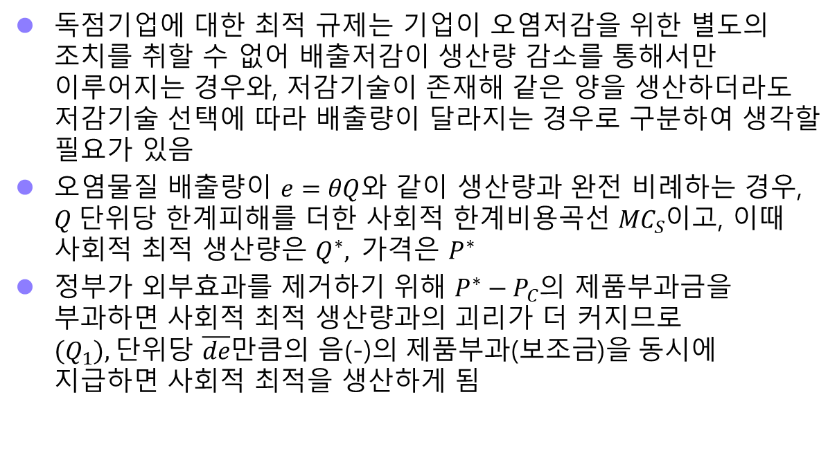
기업에 대한 최적 환경세
독점기업에 대한 최적 규제는 기업이 오염저감을 위한 별도의 조치를 취할 수 없어 배출저감이 생산량 감소를 통해서만 이루어지는 경우와, 저감기술이 존재해 같은 양을 생산하더라도 저감기술 선택에 따라 배출량이 달라지는 경우로 구분하여 생각할 필요가 있음
오염물질 배출량이 $e=θQ$와 같이 생산량과 완전 비례하는 경우, $Q$단위당 한계피해를 더한 사회적 한계비용곡선 ${MC}_{S}$이고, 이때 사회적 최적 생산량은 $Q^{∗},$가격은 $P^{∗}$
정부가 외부효과를 제거하기 위해 $P^{∗}−P_{C}$의 제품부과금을 부과하면 사회적 최적 생산량과의 괴리가 더 커지므로 $\left(Q_{1}\right),$단위당 $\overline{de}$만큼의 음(-)의 제품부과(보조금)을 동시에 지급하면 사회적 최적을 생산하게 됨

Slide 62
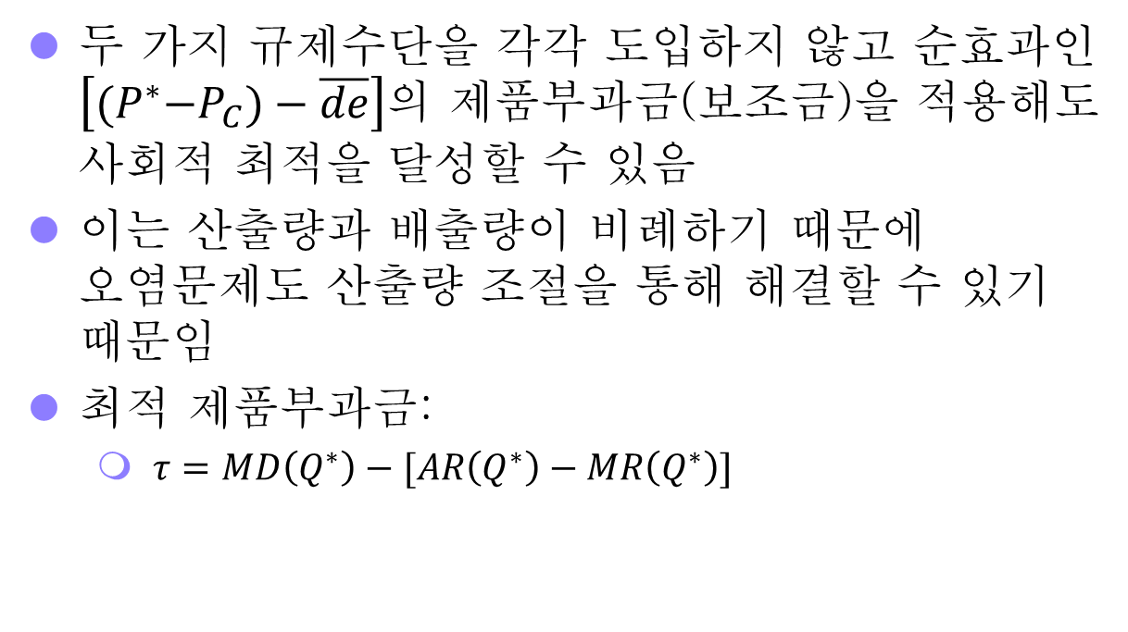
기업에 대한 최적 환경세
두 가지 규제수단을 각각 도입하지 않고 순효과인 $\left[{(P}^{∗}−P_{C})−\overline{de}\right]$의 제품부과금(보조금)을 적용해도 사회적 최적을 달성할 수 있음
이는 산출량과 배출량이 비례하기 때문에 오염문제도 산출량 조절을 통해 해결할 수 있기 때문임
최적 제품부과금:
$τ=MD\left(Q^{∗}\right)−[AR\left(Q^{∗}\right)−MR\left(Q^{∗}\right)]$

Slide 63
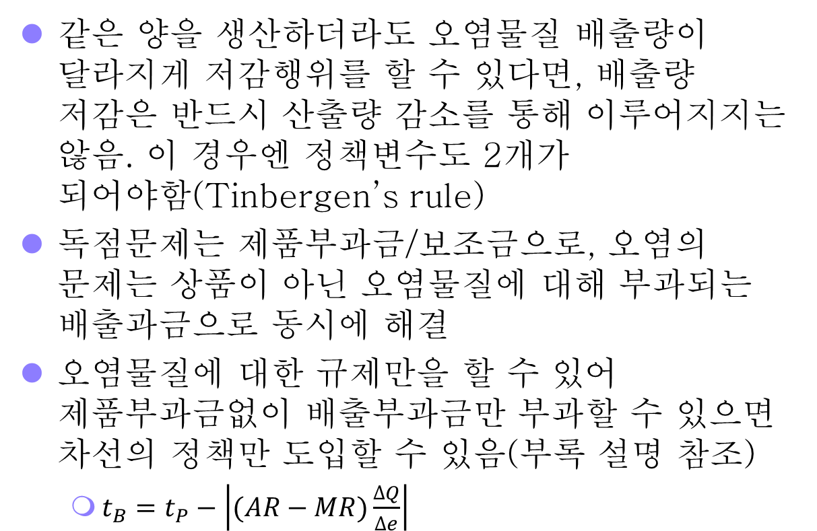
기업에 대한 최적 환경세
같은 양을 생산하더라도 오염물질 배출량이 달라지게 저감행위를 할 수 있다면, 배출량 저감은 반드시 산출량 감소를 통해 이루어지지는 않음. 이 경우엔 정책변수도 2개가 되어야함(Tinbergen’s rule)
독점문제는 제품부과금/보조금으로, 오염의 문제는 상품이 아닌 오염물질에 대해 부과되는 배출과금으로 동시에 해결
오염물질에 대한 규제만을 할 수 있어 제품부과금없이 배출부과금만 부과할 수 있으면 차선의 정책만 도입할 수 있음(부록 설명 참조)
$t_{B}=t_{P}−\left|(AR−MR)\frac{∆Q}{∆e}\right|$

